Slide 1
Дәріс 11. Ғаламдық экологиялық жүйенің деградациясы.

Slide 2
Парникті эффект (жылу эффекті).
Жанғыш қазбаларды өртеу және басқа да өнеркәсіптік процестер әсерінен бөлініп, атмосферада жинақталатын көмір қышқыл газ (С02 ), көмірсутектер, яғни, метан (СН4), этан (С2Н6) және т.б. (жоғары концентрациясы болмаса бұл заттар жекелей аса қауіпті емес) газдары парникті эффектінің пайда болуына алып келеді. Парникті эффектінің механизмі қарапайым. Бұлтсыз ауа райы ашық кезде күн сәулелері Жер бетіне оңай жетіп топырақ, өсімдіктер жамылғысымен сіңіріледі. Жер беті қызған соң жылу энергиясын ұзын толқынды сәулелену түрінде атмосфераға қайта береді. Алайда бұл жылу энергиясы атмосферада шашырамай жоғарыда айтылған газдардың молекулаларымен сіңіріліп (С02 жылу энергиясының 18%-ын сіңіреді), молекулалардың қарқынды қозғалысына және температураның көтерілуіне алып келеді. Атмосфералық газдар (азот, оттегі, су парлары) жылу сәулелерін сіңірмей, керісінше оларды шашыратады. С02-нің концентрациясы жыл сайын 0,8-1,5 мг/кг-ға көтерілуде. Зерттеулер бойынша СО2-нің мөлшері ауада екі есе көбейсе, орташа температура 3°С-5°С-қа көтеріледі. Бұл өз кезегінде климаттың ғаламдық жылуына, яғни, Антарктидадағы мұздықтардың жаппай еруіне, Әлемдік мұхиттың орташа деңгейінің көтерілуіне, көптеген жердің су астында қалуына және басқа да жағымсыз жағдайларға алып келеді.

Slide 3
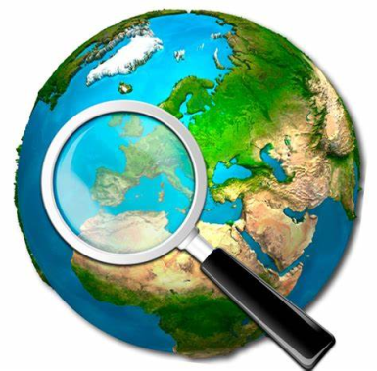
Климаттың ғаламдық жылуы — биосфераның антропогендік ластануының бір көрінісі. Бұл климаттың және биотаның өзгеруі: экожүйедегі өнімділік процестерінің, өсімдіктер қауымдастықтары шекараларының, ауыл шаруашылығы дақылдарының өнімділігінің өзгеруінен білінеді. Әсіресе климаттық өзгерістер Солтүстік жарты шардың жоғары және орта ендіктерінде қатты байқалады. Бұл аймақтардың табиғаты әртүрлі әсерлерді қабылдағыш келеді, сондықтан да оның қайта қалпына келуі өте баяу жүреді. Болжамдар бойынша, температураның көтерілуі дәл осы жерлерде жоғары болады. Тайганың аумағы кей жерлерде солтүстікке қарай 100-200 км-ге, кей жерлерде одан азырақ жылжиды. Температураның көтерілуіне байланысты мұхиттардың деңгейі 0,1- 0,2 м көтеріледі. Бұл өз кезегінде үлкен өзен аңғарларының (әсіресе Сібір өзендерінің) су астында қалуына алып келеді.

Slide 4
Мәліметтер бойынша келесі ғасырдың басына дейін Жер бетінің температурасы 1,4°С-қа көтеріледі. 1997 ж. Киото хаттамасына сәйкес, өнеркәсібі дамыған елдер 2008-2012 жылдары 1990 жылмен салыстырғанда парникті газдардың атмосфераға бөлінуін 55%-ға дейін азайту керек. Алайда бұл хаттаманың шешімдері әлі күнге дейін күшіне енген жоқ. Өйткені дамыған елдер бұл шешімнің дұрыстығына күмәнмен қарауда. 2000 жылы Гаага қаласында өткен конференцияда әрбір индустриалды елде зиянды заттарды атмосфераға бөлуді азайтудың ұлттық саясаты жүргізілу керектігі туралы шешім қабылданды. Өкінішке орай, көптеген елдер көміртегінің атмосферадағы азаюын ормандар мен топырақтың сіңіруінен емес өздерінің іс-әрекеттері арқасында деп көрсеткісі келеді. Қазақстан да 2006 жылға дейін 2008-2012 жылдар аралығында парникті газдарды атмосфераға шығаруды азайту бойынша міндеттеме алып, анықталуы керек еді. Бірақ іс жүзінде бұл мәселе тек қағаз жүзінде қалып отыр.

Slide 5
Қышқыл жаңбырлар
Ғаламдық негізгі экологиялық проблемалардың бірі атмосферадағы ластаушы заттардың ұзақ қашықтықтарға тасымалдануы. Алғашында бұл проблема радиоактивті заттардың үлкен қашықтықтарға таралуына байланысты пайда болды. Негізінен күкірт диоксиді және оның қосылыстары, азот оксиді және оның қосылыстары, ауыр металдар (әсіресе сынап), пестицидтер, радиоактивті заттар сияқты улылығы жоғары заттардың таралуына баса назар аударған жөн.
Күкірт диоксиді мен азот оксидтерінің жуылуы күкірт жөне азотқышқылдарының түзілуіне әсер етеді. Бұл үлкен территориялардағы табиғи ортаның жалпы қышқылдануына, айтарлықтай экологиялық өзгерістерге алып келді. Түзілген қышқылдар және олардың қосылыстары жауған жауын- шашынның құрамында, қардың, жер бетіндегі су айдындарында және топырақтың құрамында кездесіп экожүйелерге жағымсыз әсер етуде. Күкірт диоксиді және азот оксидтерімен болатын қышқыл жаңбырлар орман биоценоздарына үлкен зиян әкелуде. Қышқыл жаңбырлардан жалпақ жапырақ ты ормандарға қарағанда қылқан жапырақты ормандар қатты зардап шегеді. Қышқыл жаңбырлар топырақ қышқылдығын тудырады. Нәтижесінде минералдық тыңайтқыштардың пайдасы азаяды. Әсіресе бұл шымды күлгін топырақтарда қатты байқалады.

Slide 6
Улы және фотохимиялық тұман. Үлкен қалаларға тән, жиі байқалатын құбылыс — улы туман (тұман мен түтіннің қосылысы). Улы тұмандар үш түрлі — ылғалды, құрғақ және мұзды болып келеді. Ылғалды улы тұман (Лондондық тип) — газтәрізді ластаушы заттар, шаң және тұман тамшыларының қосылыстары. Бұл қосылыстағы заттар бір-бірімен химиялық реакцияға түсіп бастапқы түрлерінен әлдеқайда қауіпті қосылыстар түзеді. Атмосфералық ауаның 100-200 метр биіктігінде улы, сарғыш түсті лас, ылғалды улы тұман осылай пайда болады. Мұндай тұман теңізге жақын, тұманды, ауаның салыстырмалы ылғалдылығы жоғары елдерде түзіледі. Құрғақ улы тұман (Лос-Анджелестік тип) — озонның пайда болуы кезінде химиялық реакциялардың әсерінен атмосфералық ауаның екінші рет ластануы. Құрғақ улы тұман Лос-Анджелесте (АҚШ) қалың тұман емес, көкшіл түтін түзеді. Улы тұманның үшінші түрі — мұзды улы тұман (Аляскалық тип). Ол Арктика мен Субарктикада антициклон кезінде төменгі температурада пайда болады. Мұндай ауа райында ластағыш заттардың аз мөлшерде бөлінуінің өзі мұздың майда кристалдарынан тұратын қалың тұманның пайда болуына алып келеді. Сондай-ақ улы тұман шұңқырлы жерлерде орналасқан қалаларға, мысалы, Алматы, Ереван, Кемерово, Новокузнецк, Братск, Мехико және т.б. тән. Улы тұман кезінде, жарықтың әсерінен зиянды заттардың ауа, ылғал компоненттерімен фотохимиялық реакциялары нәтижесінде қосымша улы өнімдер (альдегидтер, кетондар) түзіледі.

Slide 7
Әлемдік мұхит проблемалары.
Жер бетінің 2/3 бөлігін алып жатқан Әлемдік мұхит — суының салмағы 1,4-1021 кг-ды құрайтын үлкен резервуар. Мұхит суы планетадағы су қорының 97%-ын құрайды. Сондай-ақ Әлемдік мұхит планета халқының тағам ретінде пайдаланатын барлық жануарлар белоктарының 1/6 бөлігімен қамтамасыз етеді. Жер бетіндегі тіршілікті сақтауда негізгі роль мұхитқа, оның ішінде мұхиттың жағалаудағы аймақтарына жатады. Өйткені планета атмосферасына түсетін оттегінің 70% планктондарда жүретін фотосинтез процесінің нәтижесі. Әлемдік мұхит биосферадағы тепе-теңдікті сақтауда үлкен роль атқаратын болғандықтан, оны қорғау халықаралық экологиялық өзекті мәселелердің бірі.
Әлемдік мұхиттың зиянды және улы заттармен, мұнаймен және мұнай өнімдерімен, радиоактивті заттармен ластануы үлкен алаңдатушылық тудырып отыр. Ластанудың масштабын мына мәліметтерден көруге болады: жағалаудағы суларға жыл сайын 320 млн тонна темір, 6,5 млн тонна, фосфор, 2,3 млн тонна қорғасын бөлінуде. 1995 жылы тек Қара теңіз бен Азов теңіздерінің өзіне ғана 7,7 млрд/м3 лас тұрмыстық және өнеркәсіптік ағын сулар төгілген. Әсіресе Персия және Аден шығанақтарының сулары және Балтық теңізі мен Солтүстік теңіздің сулары да қатты ластанған. 1945-1947 жылдары кеңес, ағылшын және американдық команда басқармалары қолға түскен және өздерінің улы заттары бар (иприт, фосген) 300 мың тонна оқ-дәрілері суға батырылды. Суға батыру операциялары асығыс, экологиялық қауіпсіздік нормалары сақталмай жасалды. Судың әсерінен қазіргі кезде химиялық оқ — дәрілердің корпустары қатты зақымдалды, ал мұның арты жақсылыққа апармайтыны белгілі.

Slide 8
Мұхитты қатты ластаушылардың бірі мұнай және мұнай өнімдері. Әлемдік мұхитқа жыл сайын орта есеппен 13-14 млн тонна мұнай өнімдері төгілуде. Мұнаймен ластанудың екі түрлі қаупі бар: біріншіден, су бетінде теңіз фаунасы мен флорасына қажетті оттегіні жібермейтін пленка түзіледі; екіншіден, мұнайдың өзі жартылай ыдырауы ұзақ уақытқа созылатын улы зат болып есептеледі. Судың құрамында мұнайдың мөлшері 10- 15 мг/кг жағдайда планктон мен майда шабақтар қырылып қалады. Үлкен танкерлердің апатқа ұшырауы кезінде мұнай өнімдерінің суға төгілуін нағыз экологиялық катастрофа деп айтуға болады. Әсіресе радиоактивті қалдықтарды (РАҚ) көму кезіндегі радиоактивті ластану өте қауіпті болып табылады. Алғашында радиоактивті қоқыстардан арылудың жолы РАҚ-ды мұхиттар мен теңіздерде көму болды. Әдетте бұлар 200 литрлік бөшкелерге салынып, үстіне бетон құйып теңізге тастайтын белсенділігі төмен қалдықтар болды. Алғашқы РАҚ-ды АҚШ Калифорния қаласынан 80 км қашықтықта көмді. 1983 жылға дейін РАҚ-ды ашық теңіздерге көмуді 12 ел жүргізіп келді. Тынық мұхит суына 1949- 1970 жылдары арасында РАҚсалынған 560 261 контейнер көмілген.

Slide 9
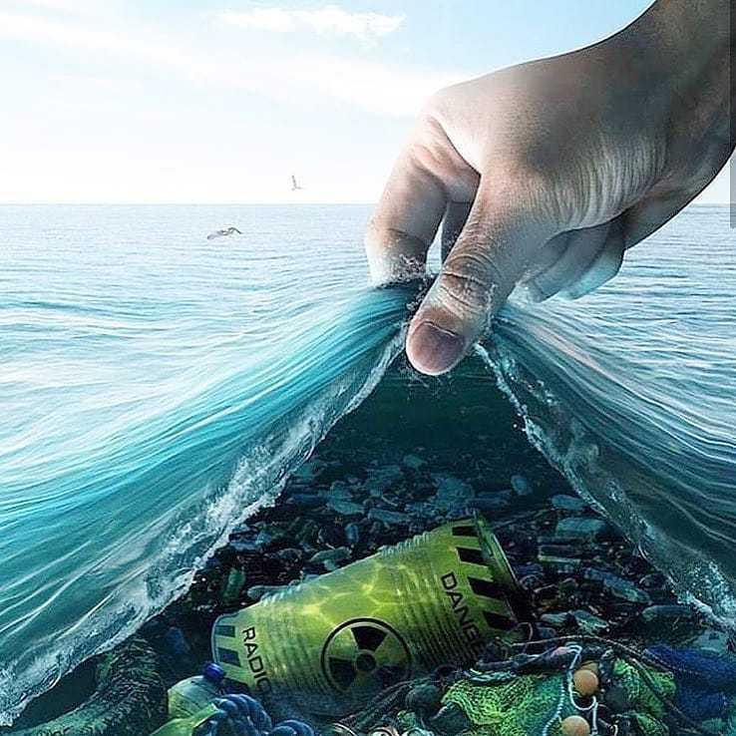
Соңғы уақытта Әлемдік мұхитты қорғауға арналған бірнеше құжаттар қабылданды. 1972 жылы Лондонда жоғары және орташа деңгейдегі радиациялар қалдықтарымен теңіздерді ластауды тоқтату бойынша Конвенцияға қол қойылды. Орташа және төмен деңгейдегі радиоактивті қалдықтарды көму тек арнайы рұқсатпен жүргізілетін болды. 70-ші жылдардың басынан бері 10 теңізді бірге игеретін әлемнің 120 мемлекетін біріктіретін БҰҰ-ның «Аймақтық теңіз» экологиялық бағдарламасы жұмыс жасап келеді. Аймақтық көпжақты: Солтүстік-Шығыс Атлантика теңіз ортасын қорғау Конвенциясы (Париж, 1992 ж.); Қара теңізді ластану дан қорғау бойынша Конвенция (Бухарест, 1992 ж.) және бірқатар басқа да келісімдер жасалды.

Slide 10
Шөлейттену
Экожүйедегі тепе-теңдіктің бұзылуына және белгілі бір территориядағы органикалық тіршіліктің барлық формаларының деградацияға ұшырауына алып келетін табиғи және антропогендік процестердің жиынтығы, яғни, адамның қатысуынсыз табиғи экожүйенің орнына қайта келмейтіндей өсімдіктер жамылғысын жоғалтуы шөлейттену деп аталады. Шөлейттену негізінен ылғалы тапшы аудандарда табиғи және көбіне антропогендік факторлардың әсерінен (орман ағаштарын қырқу, жайылымдарды үздіксіз пайдалану, суғару жұмыстары кезінде су ресурстарын үнемсіз пайдалану және т.б. пайда болады. Шөлейттену әлемнің барлық табиғи аймақтарында жүруде.
Қазіргі таңда әлемнің әртүрлі елдеріндегі шөлейттенудің басты себебі — табиғи ресурстарды шаруашылықта пайдалану құрылымының сол ландшафттың табиғи мүмкіншілігіне сәйкес болмауы, халық санының өсуі, антропогенді қысымның артуы, кейбір елдердің әлеуметтік-экономикалық жағдайының төмендігі. БҰҰ-ның 1985 жылғы мәліметтері бойынша, сол кездің өзінде антропогенді шөлейттенудің көлемі 9 млн км2-ге жеткен және жыл сайын 7 млн гектар жер пайдаланудан шығып қалуда. Шөлейттену процесі жалпы жер көлемінің Азияда — 19%, Африкада — 23%, Австралияда — 45%, Оңтүстік Америкада — 10%- ын құрайды. Сахара шөлі оңтүстікке қарай жылына орташа 6 км жылдамдықпен жылжуда.

Slide 11
Орта Азияның таулы аудандарында, Арал және Балқаш төңірегінде, Орта Азия мен Оңтүстік Қазақстанның биік зоналы геожүйелерін қоса (Тянь-Шань, Памир-Алай) шөлейттену процесі қарқынды жүруде. Амудария мен Сырдария өзендерінің суларын ауыл шаруашылығының қажетіне пайдалану Арал теңізінің сусыз жерлерінде сортаң, тақыр жазықтықтардың пайда болуына алып келді. Сондай-ақ Арал төңірегі ландшафтарының деградацияға ұшырауы көлді-батпақты және тоғайлы табиғи кешендердің тұздың жиналуы молая түскен гало-ксерофитті кешендерге алмасуда.

Slide 12
Ормандардың азаюы
Жаңбырлы тропикалық ормандар оттегінің басты көзі және оттегі тепе-теңдігін сақтауда үлкен роль атқарады. Сондықтан тропикалық ормандарды «планетаның жасыл өкпесі» деп те атайды. Соңғы 50 жылда адамның қатысуымен Жер бетіндегі ормандардың 2/3 бөлігі, ал соңғы 100 жылда Жер бетіндегі орман массивтерінің 40% жойылған. Жыл сайын дүние жүзінде 15-20 млн гектар (Финляндия аумағындай) Спопикалы қ ормандар жойылуда. Соңғы 10 жыл ішінде ормандардың жойылу қарқыны 90%-ға өсіп, жылына 1,8%-ды құрайды.
Ең көп шығынға ұшырап жатқан елдердің қатарына Бразилия , Мексика, Үндістан, Тайланд жатады. Егер тропикалық ормандар осындай қарқынмен жойыла берсе 30-40 жылдан соң Жер бетінде мұндай ормандар қалмайды. Тропикалық ормандар аумағының азаюы әсерінен атмосферадағы оттегінің мөлшері XX ғасырдың ортасымен салыстырғанда жыл сайын 10-12 млрд тоннаға азайып, ал көмір қышқыл газының мөлшері 10-12%-ға көбеюде, яғни, оттегі тепе- теңдігінің бұзылу қаупі бар.

Slide 13
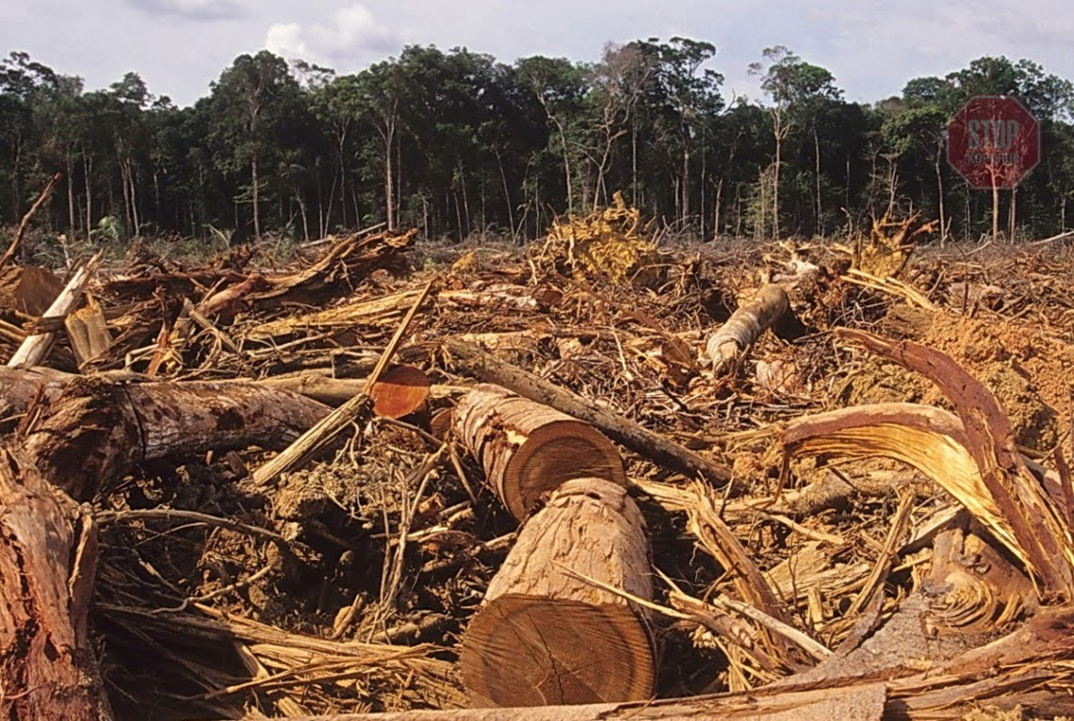
Ормандардың жойылуының басты себептері: орман алқаптарының ауыл шаруашылығы дақылдарын өсіру үшін өңделуі, ағаш отындарға сұраныстың артуы, ормандарды өнеркәсіп қажеттігі үшін қырқу және дамудың үлкен масштабты жобаларының іске асуы.
Халықтың тропикалық аймақтарға көшуін мысалы, Бразилияда (Амазонияны колонизациялау жобасын іске асыру үшін) ауыл шаруашылығы үшін жаңа жерлерді игеру мақсатында кейде үкімет деңгейінде қолдайды. Латын Америкасы мен Кариб бассейні елдерінде экспортқа шығару үшін мал шаруашылығын дамыту саясаты тропикалық ормандарға үлкен зиянын тигізді. Дамушы елдердегі кедей халық санының өсуі энергетикалық кризиспен бірге ормандардың жойылуының тағы бір себебі болып табылады.

Slide 14
Қазақстан аумағының 3,2% ғана орманды алқап. Мамандардың пікірінше, еліміз орман қорғау ісі бойынша әлемдік тәжірибеден көп артта қалып қойған. Осы күнге дейін ұлттық орман саясаты қалыптасқан жоқ . Соңғы кездері ағашты заңсыз кесу әрекеті белен алды. Әсіресе еліміздің орман қорының 40%-ын құрайтын сексеуілді отау күшейіп барады. Ал сексеуілдің онсыз да экологиясы нашар, ылғалы аз, топырағы құнарсыз, құмды аймақтарда өсетіні бәрімізғе белгілі. Айта кетерлігі, 1992 жылы орман көшеттерін отырғызу ісі 80,7 мың гектар болса, он жылдан сон 2002 жылы бұл көрсеткіш 8,9 мың гектарға дейін қысқарған.

Slide 15
Қолданылған әдебиеттер тізімі
barinbil.kz/o-ushylar-a/alamdy-zh-ne-ajma-ty-ekologiyaly-problemalar-ylymi-zhoba/
https://massaget.kz/blogs/21226
https://videouroki.net/razrabotki/g-alamdyk-ekologhiialyk-m-sielielier.html
https://stud.kz/referat/show/32311

Slide 16
Назарларыңызға рахмет

